Slide 1
Lập Trình Wordpress HƯỚNG DẪN CẮT HTML/CSS TỪ PSD
Khóa học lập trình website
Giảng dạy:……………

Slide 2
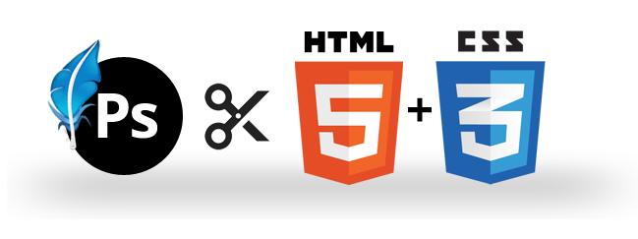
Giới thiệu
File PSD là giao diện của 1 website được thiết kế bởi Designer xây dựng trên phần mềm Photoshop và xuất ra dưới dạng PSD.
Sau khi nhận được bản thiết kế (.psd).Lập trình viên sẽ phải sử dụng kiến thức html,css để tạo ra giao diện website(.html) từ bản thiết kế.

Slide 3
Công cụ chuẩn bị
Phầm mềm Photoshop
Phầm mềm lập trình Code editor ( notepad++, sublime Text, Dream wear, Bracket,…).
Web Browser :Chorme, firefox,….Các trình duyệt bạn nên cài add ON hỗ trợ cho việc lập trình.

Slide 4
THỰC HÀNH
Mở file PSD = Photoshop,phân tích bố cục, đo thích thước, lấy mã màu, font chữ, cỡ chữ, cắt file ảnh.
Từ bản PSD có sẵn, nhiệm vụ quan trọng nhất là phân tích bố cục cần xây dựng.Tương ứng với các vùng trên bản thiết kế là những cặp thẻ nào…

Slide 5
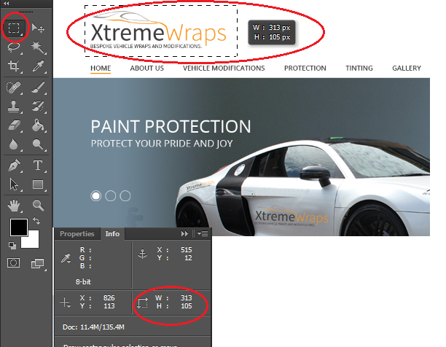
HD Photoshop cơ bản
Đo kích thước vật thể:
Dùng công cụ Marquee tool(M) kết hợp với cửa sổ info để đo được kích thước vật thể.
Chú ý:Để bật/tắt cửa sổ info :
Window-> Info(F8)

Slide 6
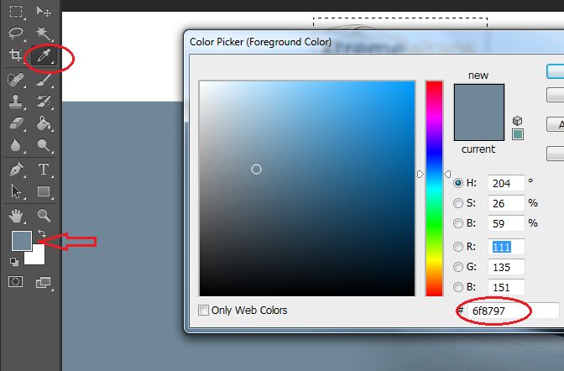
HD Photoshop cơ bản
Lấy mã màu
Dùng công cụ Eyedropper tool(I) chỉ vào điểm cần lấy màu.
Click vào color
picker để lấy
mã màu.

Slide 7
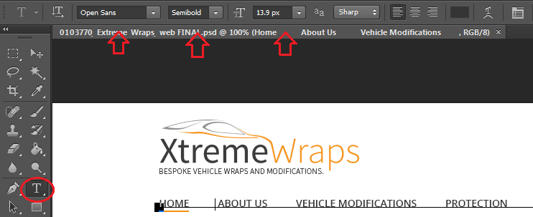
HD Photoshop cơ bản
Lấy font chữ:
Dùng công cụ Horizontal type tool (T) để xác định đoạn text cần lấy thông tin.
Thông tin về font sẽ hiểu thị trên thanh công cụ.
Bạn có thể xem chi tiết hơn tại Character

Slide 8
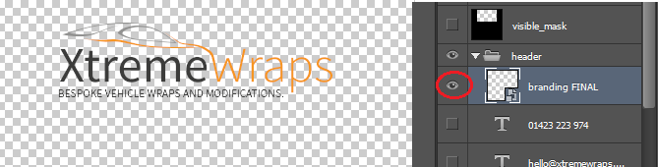
HD Photoshop cơ bản
Cắt file ảnh:
B1: Giữ Alt và chuột trái vào hình muốn lấy.Ngay lập tức cửa sổ layers sẽ focus về cửa sổ layer đang chọn.
B2: Giữ Alt và chuột trái vào mắt của layer hình muốn lấy ta sẽ tách riêng được layer đó ra.
B3: Cắt ảnh :Vào Image→Trim rồi nhấn OK.
B4: Save ảnh.

Slide 9
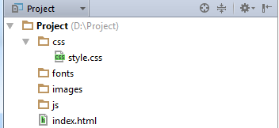
Xây dựng cấu trúc thư mục
Xây dựng cấu trúc project,cấu trúc thư mục.

Slide 10
Xây dựng bố cục website
Áp dụng tư duy lập trình phân tích bố cục của 1 website.Việc phân tích chính xác bố cục (header,logo,footer,sidebar,…)là 1 phần để giúp tăng tốc độ quá trình code và hoàn thiện website.
Reset CSS,xây dựng CSS mặc định cho toàn trang.
Xây dựng xong website chính,giữ lại các bố cục cần thiết để xây dựng các trang con.

Slide 11
Hoàn thành
Để xây dựng được 1 website chạy được trên Internet ta cần phải hoàn thành đủ 2 bước sau:
Xây dựng giao diện website(đầy đủ các trang) sử dụng html,css,js,jquery.
Nhúng ngôn ngữ lập trình điều khiển.Cụ thể ở đây là PHP(ngoài ra còn có ASP.NET,java…)
Kết thúc bài học này ,chúng ta đã hoàn thành được bước đầu tiên.

Slide 12

Thank you for your attention!
Built by QTHL

